Slide 1
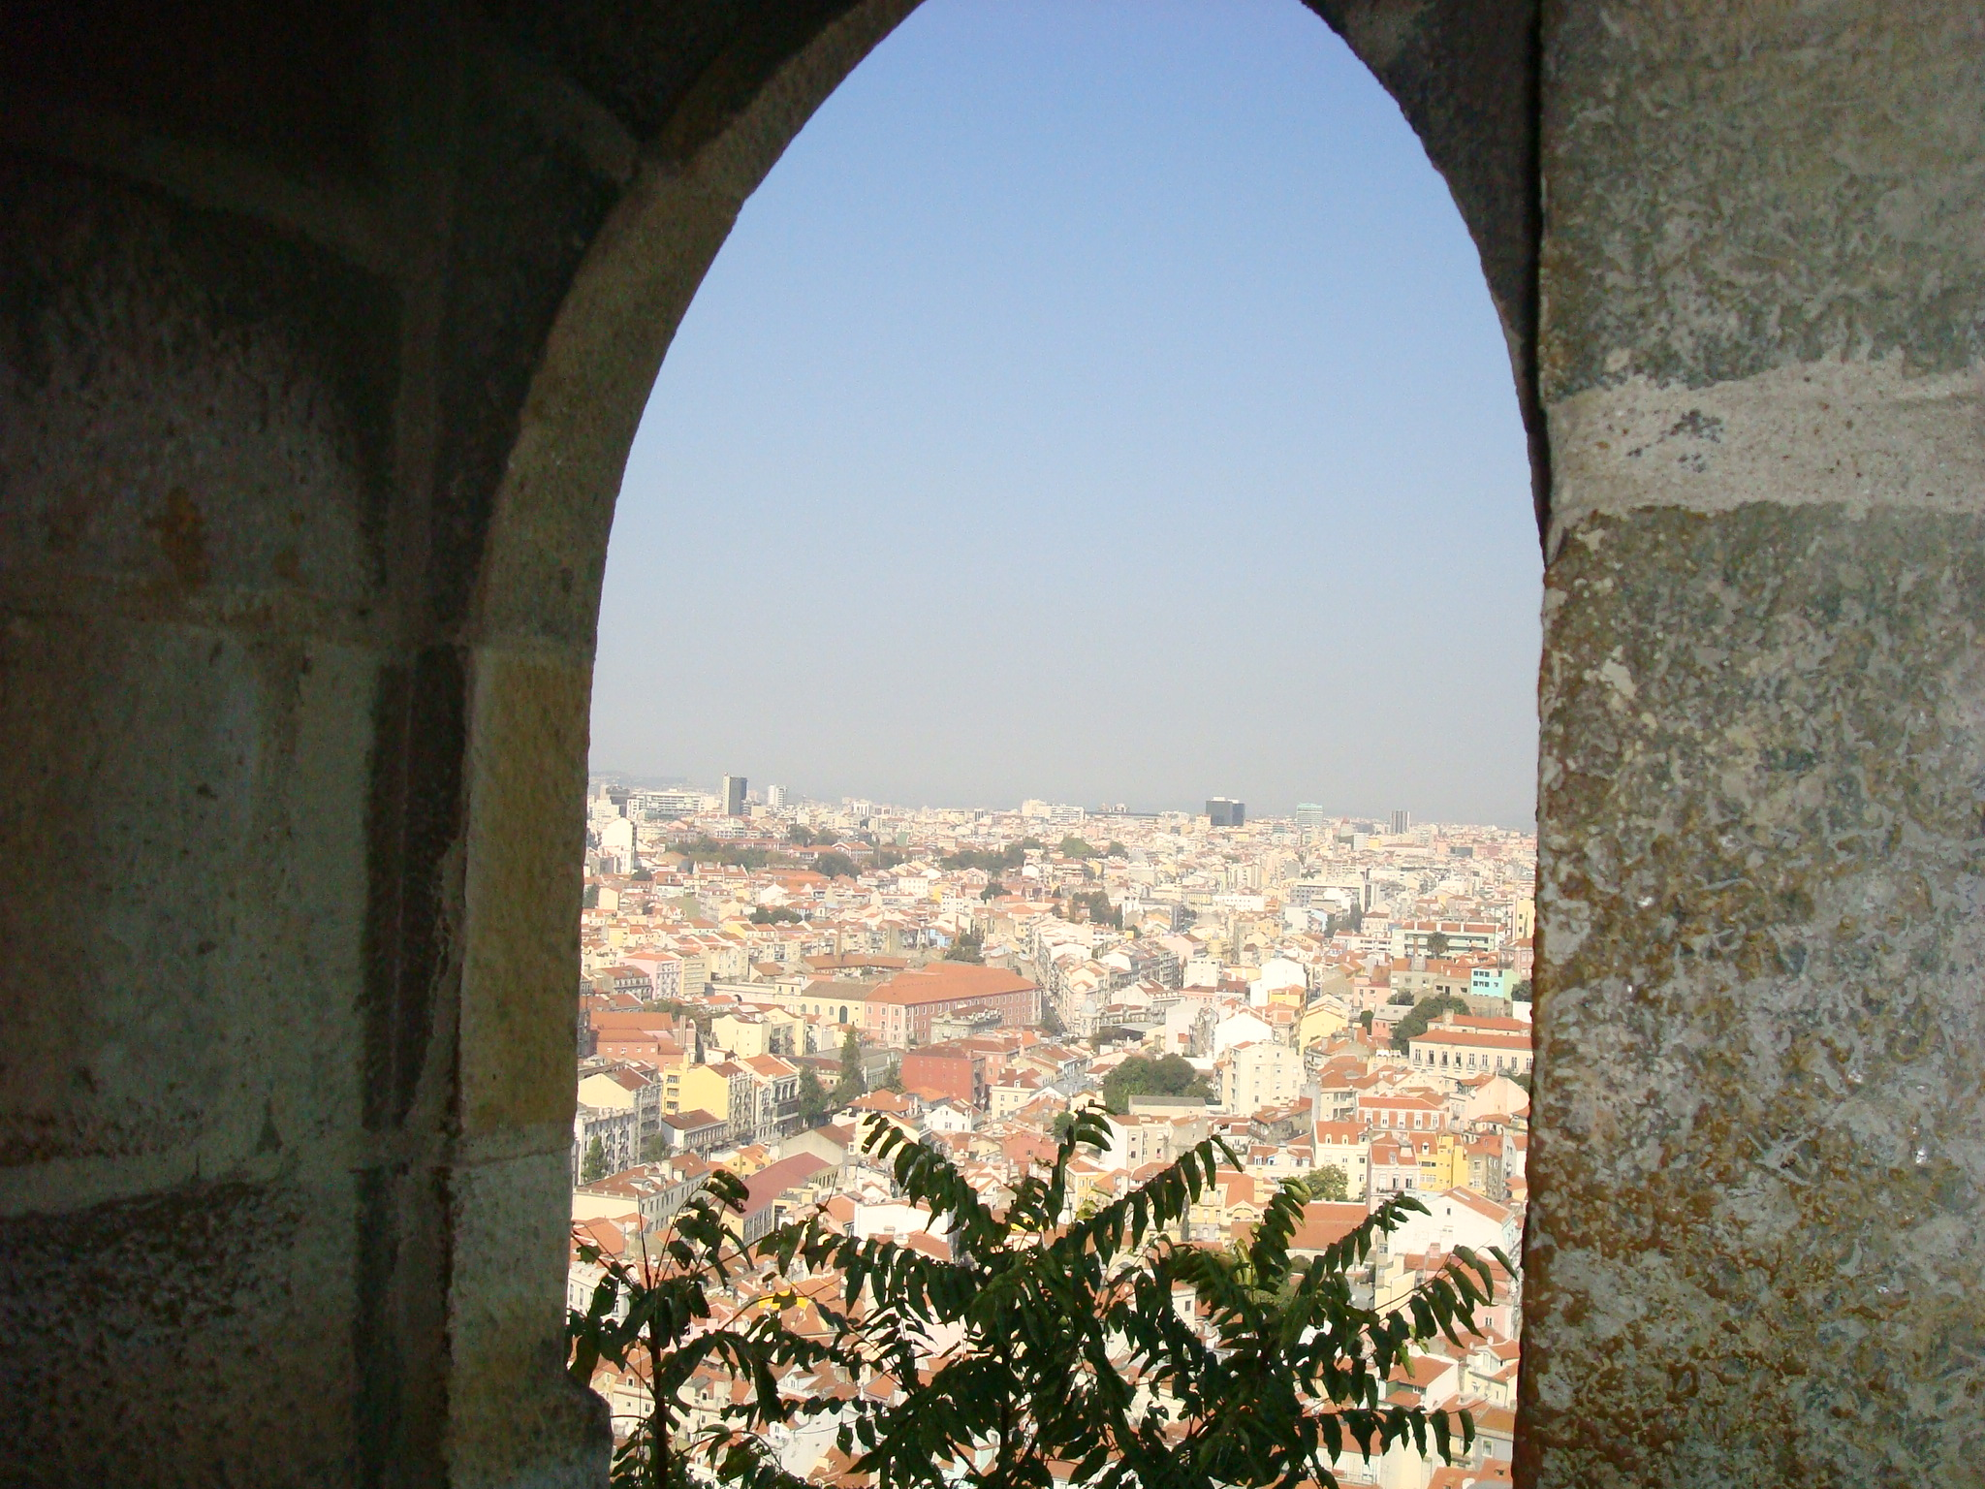
CASTELO
DE
SÃO
JORGE
Avanço
Automático
LISBOA/ PORTUGAL/ ALTO DO CASTELO

Slide 2
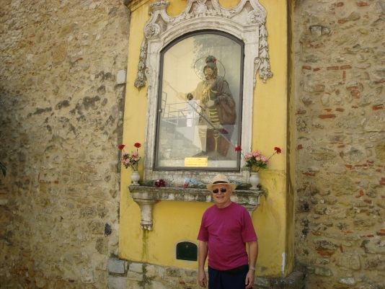
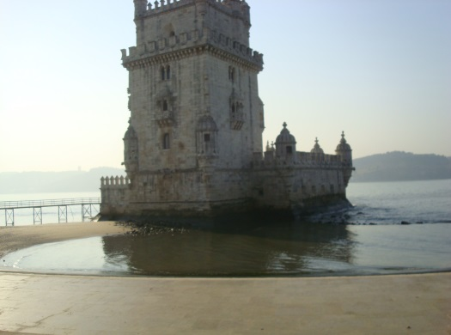
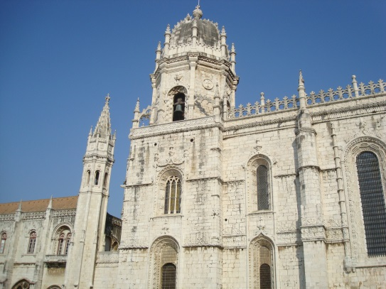
São Jorge e o autor desta crônica
na entrada do Castelo
Torre de Belém
Mosteiro dos Jerônimos
Viajando por lugares distantes, acabamos por conhecer estilos de vidas que, até então, desconhecíamos.
Essa premissa e concepção modificam nossos pensamentos, porque se abastecem de novas sensações, fatores preponderantes para adquirir novos conhecimentos e solidificar a nossa cultura. Assim sendo, conhecer outros países é experiência única, recomendável a todos os seres viventes do planeta.

Slide 3
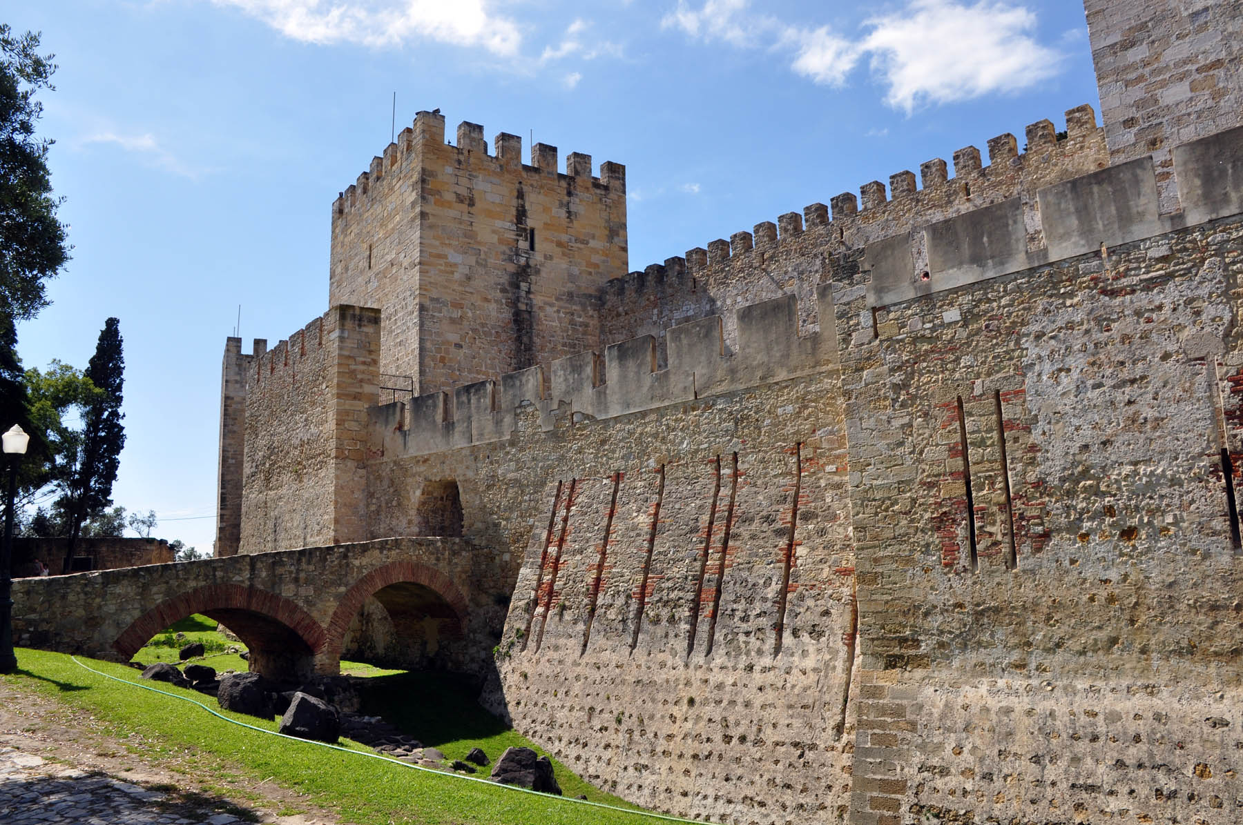
Dentro desse contexto, conheci, em Lisboa - Portugal, o castelo de São Jorge. Trata-se de um Monumento Nacional que integra a zona nobre da antiga cidadela.
Antes de adentrar as instalações, deparei-me com uma imagem de São Jorge (primeira foto) que é o padroeiro do castelo e que se encontra com uma proteção de vidro, no caminho da entrada da fortaleza.

Slide 4
Cheguei, então, às bilheterias para adquirir os ingressos e falei em nosso idioma com uma das atendentes:
- Quero dois bilhetes.
E ela respondeu:
- Em que idioma o senhor quer o folheto explicativo?
Respondi: - Pode ser em nosso idioma mesmo.
Fiquei então me perguntando: será que não entendeu o que eu havia falado?

Slide 5
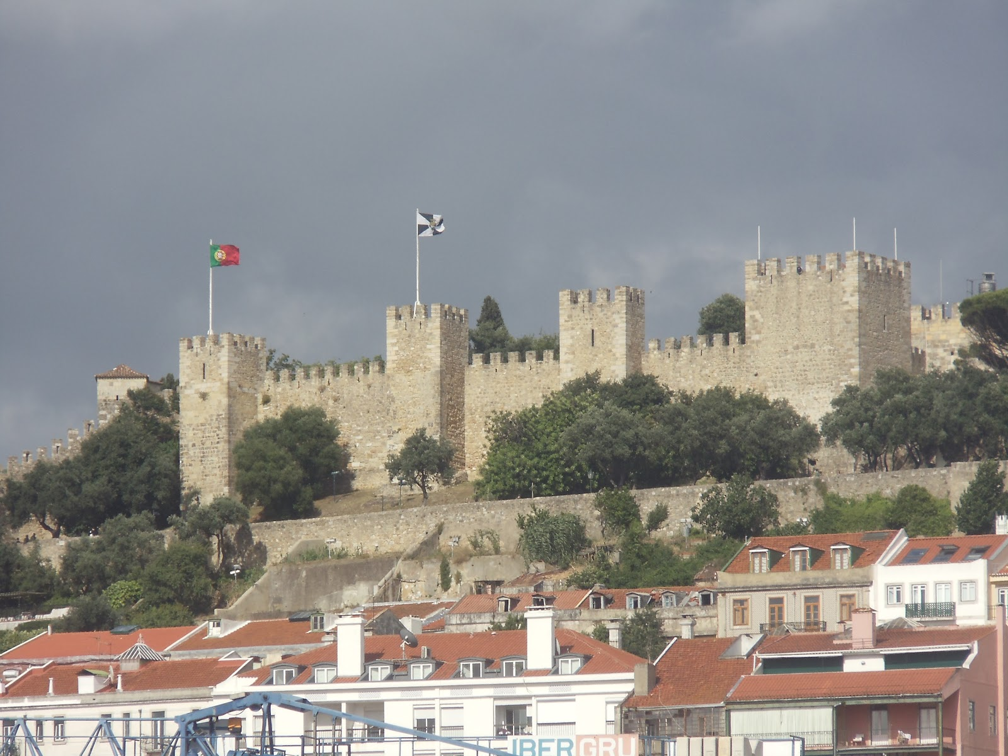
Ao entrar pelo portão principal, ficamos impressionados com a monumental fortificação construída por muçulmanos, em meados do século XI; era o último reduto de defesa para as elites que viviam no local.
Após a conquista de Lisboa, em 1147, por D. Afonso, primeiro rei de Portugal, o castelo conheceu seu período áureo; os antigos edifícios da época islâmica foram adaptados e ampliados para acolher o Rei e sua Corte daquela época.
Foi transformado, então, pelos reis, e escolhido para receber personagens ilustres nacionais e estrangeiras para a aclamação dos Reis.

Slide 6
Mas é após o terremoto de 1755, quando foi parcialmente destruído, que começa uma renovação mais aprimorada, com o aparecimento de muitas construções novas que vão escondendo as ruínas mais antigas.
Entre 1938 a 40, redescobre-se o castelo e os vestígios do antigo paço real. Em meio às demolições e adaptações, as antigas construções são resgatadas. O castelo readquiriu a imponência de outrora, sendo devolvido aos seus cidadãos.

Slide 7
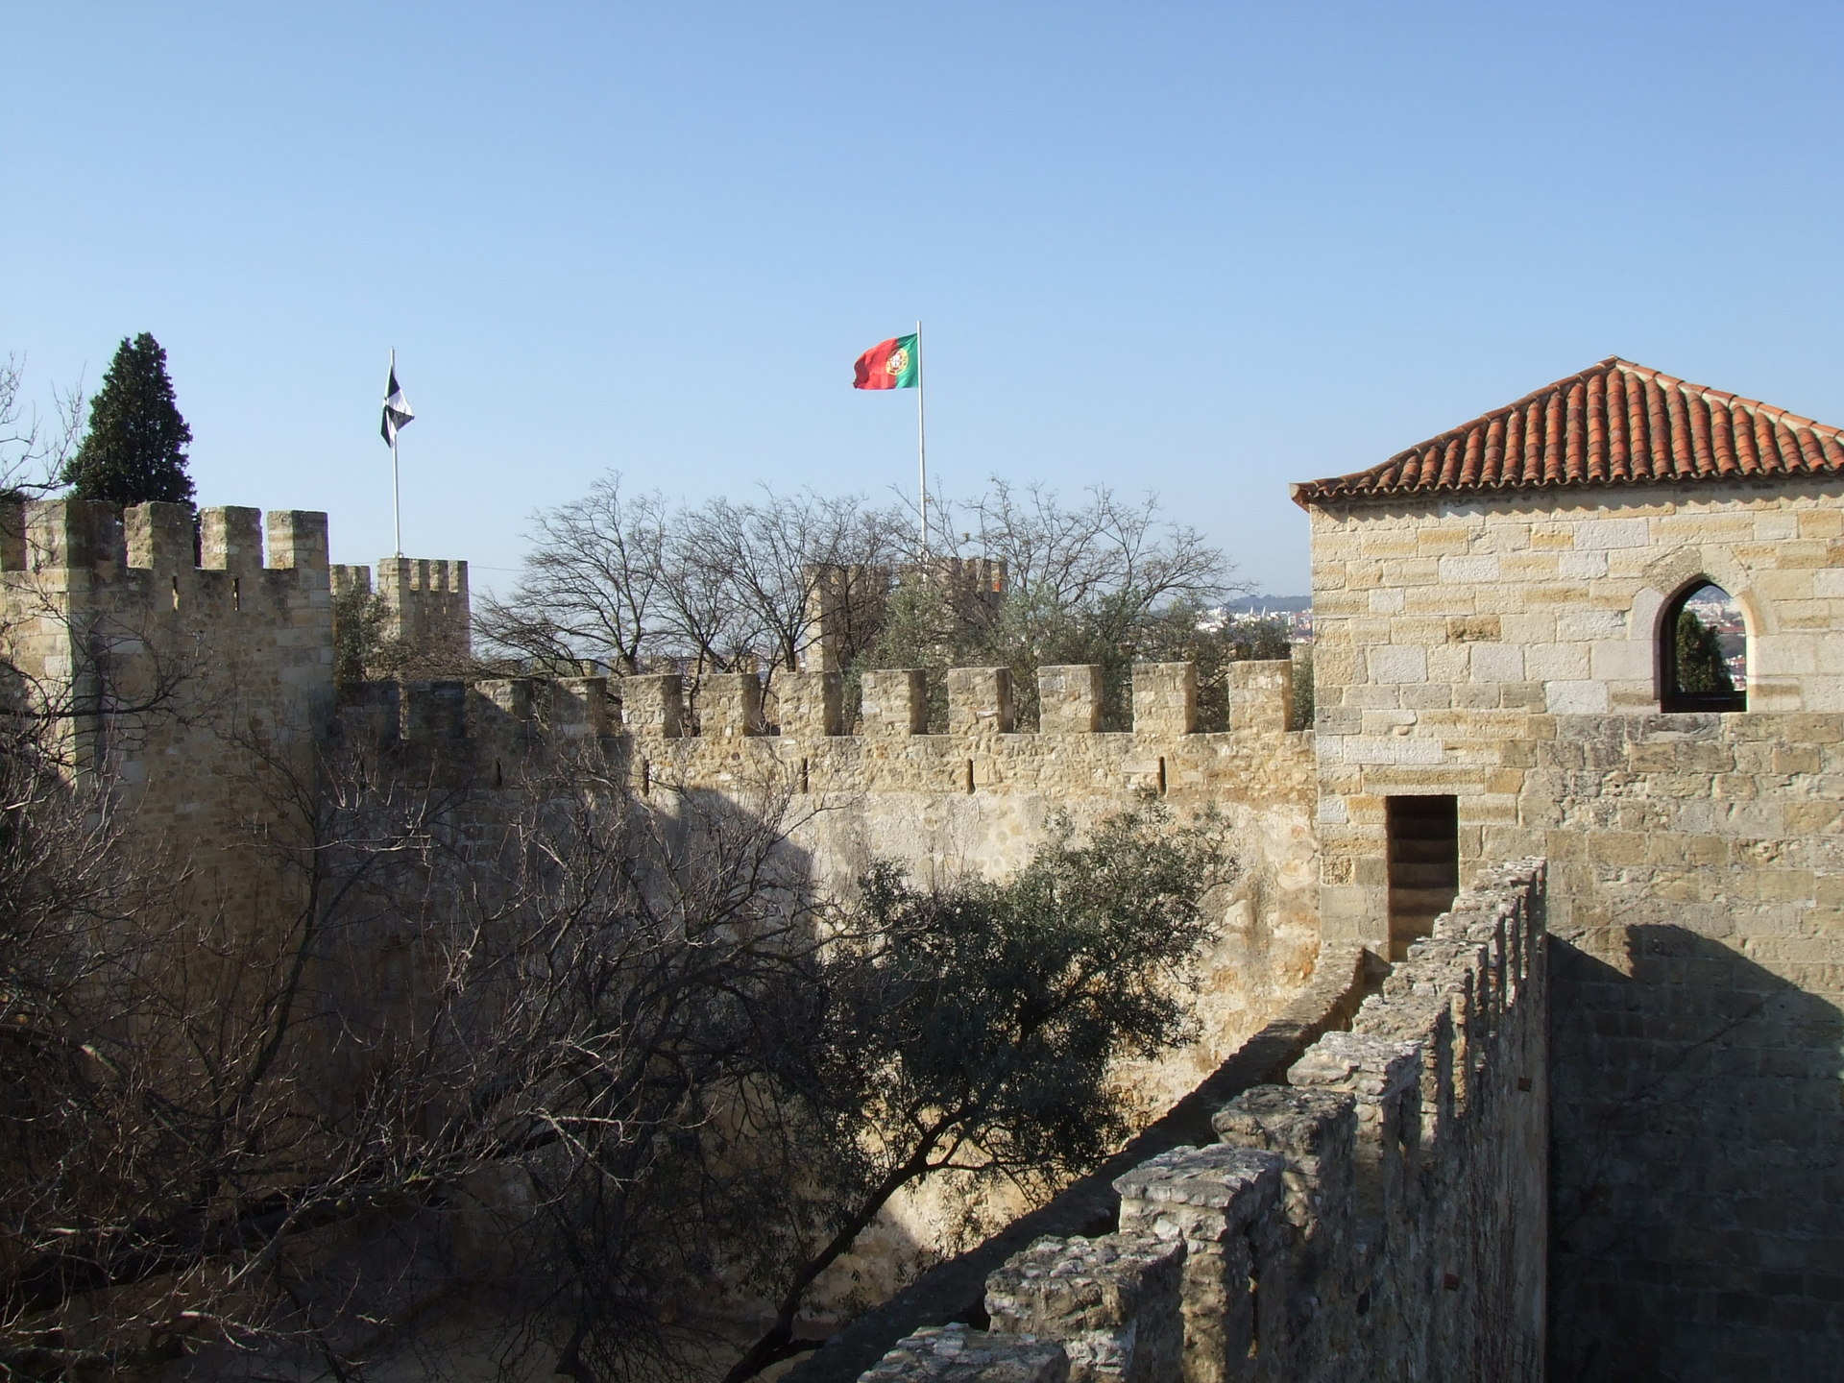
Em virtude de sua excepcional localização em uma das sete colinas da cidade, possui um monumental conjunto de torres, totalizando seis, que se transformaram em miradouros de onde os visitantes podem avistar majestosas paisagens da cidade, destacando-se o esplendor do rio Tejo e a moderna ponte Vasco da Gama.

Slide 8
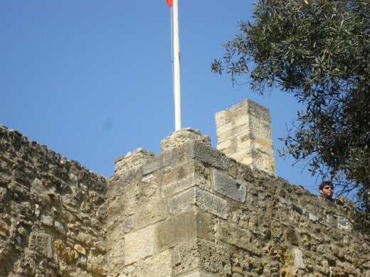
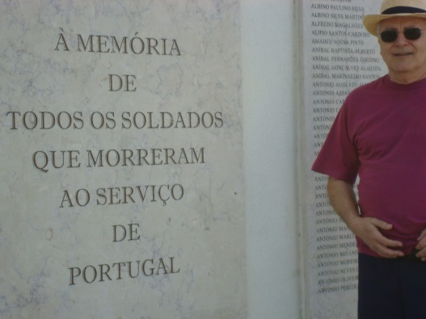
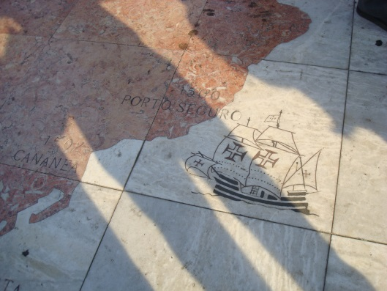
Voltando ao castelo, vejo o bonito panorama da torre de Menagem como sendo a mais importante e a mais robusta, estando preparada para resistir a um ataque cerrado, servindo também como posto de comando privilegiado. Era nesta torre que se hasteava o estandarte real, símbolo do alcaide, o governador e, depois, ao Rei.
Entrei também na torre do Paço, conhecido como Casa dos Leões, assim designada por guardar, naquela época, dois leões, que acabei não sabendo por quê. Talvez para inibir a entrada, uma vez que no século XVI passou a guardar o Arquivo Real.

Slide 9
Mas, como a curiosidade era muita, alcancei o outro lado da torre e, para meu espanto, notei lá dentro dois falcões que estavam bem instalados; e de modo arredio, bateram asas e soltaram alguns “grasnidos”, fazendo com que eu saísse muito rápido, descendo as escadarias.
Procurei, mais uma vez, alguma informação sobre aquelas aves e o zelador não soube informar, dizendo apenas que era o tratador.

Slide 10
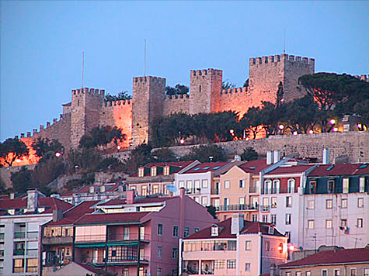
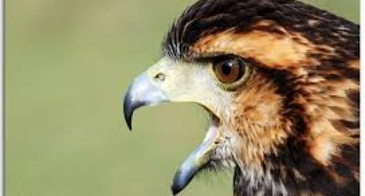
Analisando mais detalhadamente a situação, creio que quiseram manter a tradição com dois falcões, uma vez que, com leões, deve ser mais complicado. Assim sendo, estão lá os dois falcões, para aguçar as pesquisas dos historiadores.

Slide 11
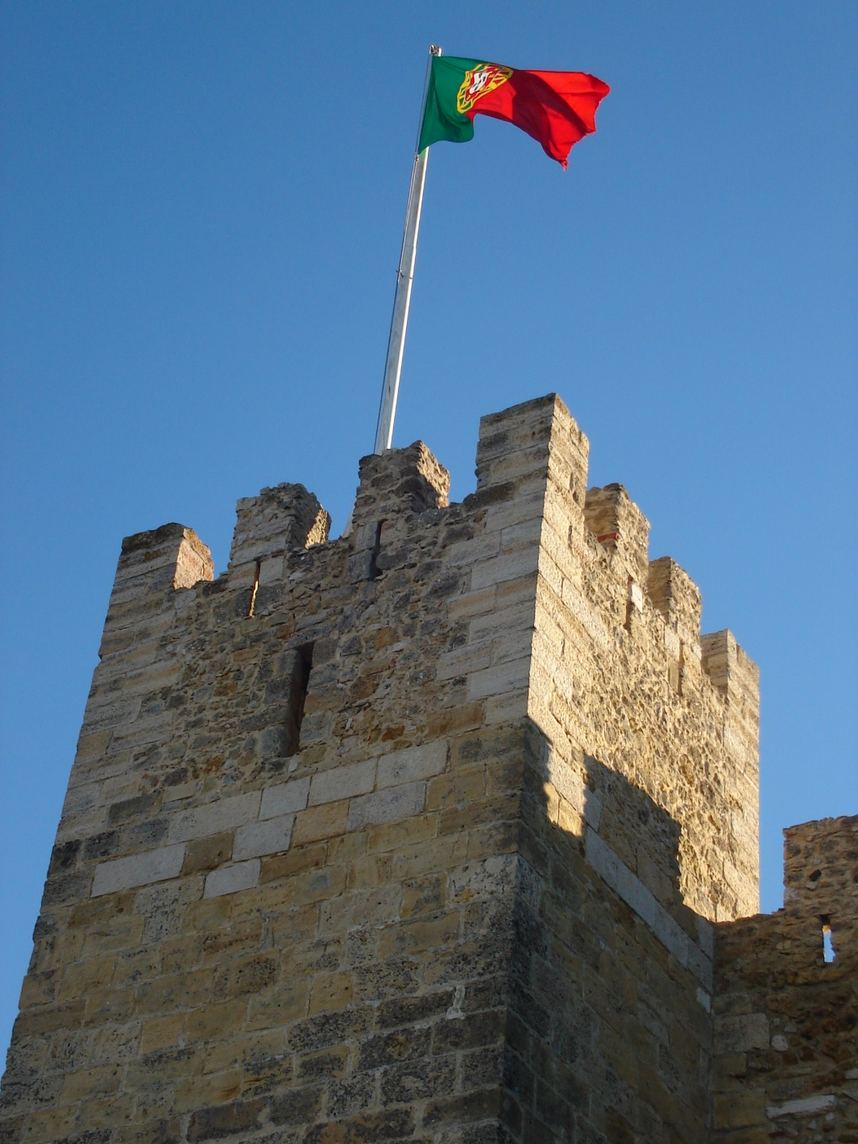
O local está transformado em um grande centro turístico, com uma bela estrutura gastronômica, muitas tabernas antigas com comidas magistrais portuguesas, sempre regadas com belos vinhos elaborados na região. Em um local muito aprazível, sob uma tenda refrescante e com música ao vivo, desfrutamos saborosas sardinhas na brasa à moda lisboeta, com belas taças de vinho branco gelado, ainda no veranico europeu.

Slide 12
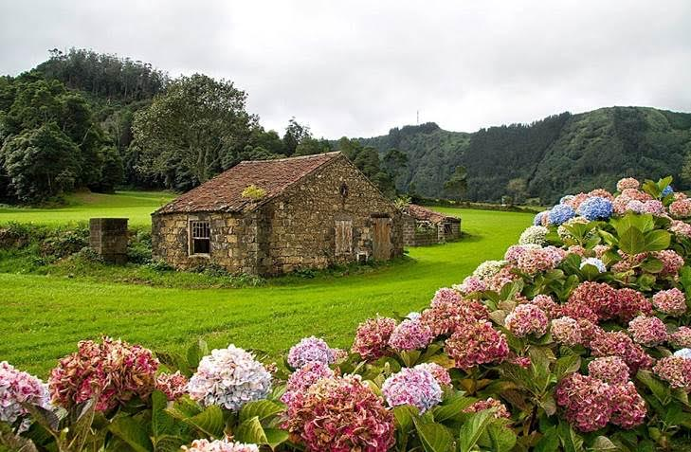
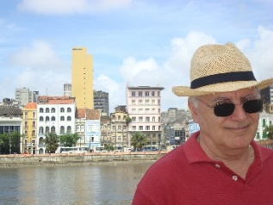
UMA CRIAÇÃO E PRODUÇÃO DE:
VENDRAMINI
Pesquisas & Imagens
Arquivo Pessoal / Internet
Músicas
Abertura: Lisboa Antiga
Acompanhamento: Minha Terra Distante
Encerramento: Verde Vinho
TONINHO 44
ACESSE MEUS ESPAÇOS CULTURAIS E TORNE-SE MEU SEGUIDOR
http://vendraminiletras.blogspot.com/
http://sergrasan.com/toninhovendraminislides/
PARTICIPAÇÕES:
    ASSOCIAÇÃO DOS POETAS E ESCRITORES DE JUNDIAÍ E REGIÃO.
ACADEMIA NACIONAL DE LETRAS DO PORTAL DO POETA BRASILEIRO ACADÊMICO 28.
Email: toninhovendramini@gmail.com

